Slide 1

Serialización
Juan Sebastián Diaz Lopez

Slide 2
¿Qué es?
La serialización es el proceso de convertir objetos en un formato que pueda ser almacenado o transmitido. Es decir, la serialización implica tomar una estructura de datos en memoria y convertirla en una secuencia de bytes que pueda ser guardada en un archivo, transmitida a través de una red o almacenada en una base de datos.

Slide 3
La serialización desempeña un papel fundamental en el desarrollo de software y en la comunicación entre sistemas. Su importancia radica en varios aspectos clave:
Eficiencia en la Transmisión.
Comunicación entre Sistemas Distribuidos.
Migración y Actualización de Datos.
Intercambio de Datos.
La serialización es esencial para lograr una comunicación eficiente y confiable entre sistemas distribuidos.

Slide 4
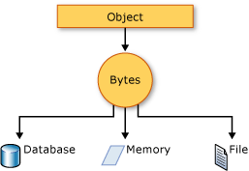
Este sería el proceso de convertir los objetos/datos para almacenarlos en una Base de Datos, en una memoria o simplemente en un archivo especifico.
La serialización también incluye la deserialización, que es el proceso inverso: tomar los datos serializados y convertirlos de nuevo en la estructura de datos original, lista para su manipulación en memoria.

Slide 5


Formatos de serialización
Existen varios tipos de serialización o formatos de serialización, algunos ejemplos pueden ser:
JSON
Serialización binaria
XML

